Slide 1
Factor structure of the learning strategies

Slide 2
Learning strategies
This was factor structure in the previous Learning Companion questionnaire
Motivational
Cognitive
Metacognitive
Resources
internal
external
Control beliefs
Note-taking
Planning
Effort man.
Environment
Organization
Monitoring
Time man.
Learning groups
Elaboration
Regulation
Not clear which items belong to which factor…
Self-testing
Learning strategies
Cognitive
Metacognitive
Resources
internal
external
Spacing
Organization
Planning
Effort man.
Learning with peers
Memorizing
Elaboration
Monitoring
Time man.
Self-testing
Regulation
Understanding proofs
Concentration
Evaluation

Slide 3
Organization
Items | Factor loading | Items (Prolific sample, N around 385) | Factor loading
Lorsque j'étudie, je rédige de courts résumés des concepts importants. |  | When studying, I write short summaries of the important concepts. | .64
Lorsque j'étudie, je fais un plan du contenu du cours pour m'aider à organiser mes idées. |  | When studying, I outline the material to help me organize my thoughts. | .75
Je fais des diagrammes, des schémas ou des tableaux pour m'aider à organiser le contenu des cours. |  | I make diagrams, schemes or tables to help me organize the content of the lectures. | .63
Lorsque j'étudie, je passe en revue mes notes de cours et je fais une liste des concepts importants. |  | When studying, I review my lecture notes and make a list of important concepts. | .77
Cronbach’s alpha: .80, AVE 47.9%
(AVE = average variance extracted)

Slide 4
Elaboration
Items | Factor loading | Items | Factor loading
Si possible, j'essaie de relier les idées des différents cours entre elles. |  | When possible, I try to link the ideas of different classes with each other. | .74
J'essaie de comprendre comment un nouveau contenu est lié à ce que j'ai appris précédemment. |  | I try to understand how new content is related to what I previously learned. | .71
Lorsque j'étudie, je rassemble des informations provenant de différentes sources, comme mes notes de cours, les documents recommandés et les discussions. |  | When I study, I gather information from different sources, such as my lecture notes, the recommended documents and discussions. | .44
J'invente des exemples pour comprendre les énoncés mathématiques. |  | I make up examples to understand mathematical statements. | .61
J'essaie de voir comment les exercices sont liés aux applications dans la vie réelle. |  | I try to see how the exercises are related to real life applications. | .63
Cronbach’s alpha: .76, AVE 41%
If with only four items: Cronbachs alpha 0.76, AVE 45.6%

Slide 5
Memorizing (MSLQ)
Items | Factor loading | Items | Factor loading
Lorsque j'étudie, je m'entraîne à me répéter la matière encore et encore. |  | When studying, I practice saying the material to myself over and over. | .57
Je mémorise des mots clés pour me rappeler les concepts importants. |  | I memorize keywords to remind me of important concepts. | .72
Je fais des listes de termes importants et je les mémorise. |  | I make lists of important terms and memorize the lists. | .67
J'essaie de me souvenir de toutes les règles importantes au point de ne plus les oublier. |  | I try to remember all the important rules so well that I don’t forget them anymore. | .48
Cronbach’s alpha: .70, AVE 38.2%

Slide 6
Self-testing
Items | Factor loading | Item | Factor loading
Lorsque je fais des exercices, j'essaie en général de me souvenir au maximum du contenu du cours avant de consulter mes notes. |  | When I work on exercises, I usually try to remember as much of the course content as possible before I look at my notes. | .69
Je me teste pour voir si j'arrive à me rappeler des idées clés du cours. |  | I test myself to see if I can remember key ideas from the lessons. | .68
Lorsque je me teste, je m'efforce de me rappeler des contenus avant de les consulter. |  | When testing myself, I try really hard to retrieve stuff before I eventually look it up. | .59
Je me teste sur tous les sujets importants d'un cours. |  | I test myself on all the important topics of a lecture. | .72
 |  | After testing myself, I control my answers with the solutions. | .37
Cronbach’s alpha: .75, AVE 40.1%
Deleting the last item → alpha .80, AVE 44.9%
→ Go with the four best items

Slide 7
Spacing (new factor)
Items | Factor loading | Items | Factor loading
J'ai l'habitude de bachoter toutes les informations au cours de la dernière semaine précédant un examen. |  | I usually cram all information during the last week before an exam. | .57
Je révise régulièrement les concepts appris précédemment tout au long du semestre. |  | I periodically review previously learned concepts throughout the semester. | .44
Je commence à étudier tôt pour un examen afin de ne pas être stressé.e à la fin. |  | I start studying early for an exam so I won't get stressed in the end. | .97
Lorsque nous avons un examen, je parviens généralement à étudier suffisamment tous les concepts importants. |  | When we have an exam, I usually manage to study all the important concepts sufficiently. | .48
Cronbach’s alpha: .72, AVE 46.8%

Slide 8
Understanding proofs (new scale)
Items | Factor loading | Items | Factor loading
J'essaie de suivre les preuves mathématiques pas à pas. |  | I try to follow the mathematical proofs step by step. | .68
J'essaie de comprendre les preuves mathématiques pour pouvoir les utiliser dans d'autres tâches. |  | I try to understand mathematical proofs to be able to use them with other tasks. | .80
Je m'assure de bien comprendre les preuves mathématiques. |  | I make sure to understand the mathematical proofs. | .89
Il m'est généralement difficile de comprendre la logique qui sous-tend les preuves mathématiques. |  | It is usually hard for me to understand the logic behind mathematical proofs. | .43
Avant de me lancer dans une démonstration mathématique, je m'assure de comprendre les hypothèses sous-jacentes. |  | Before I go through a mathematical proof, I make sure to understand the underlying assumptions. | .70
Cronbach’s alpha: .81, AVE 49.1%
with only four items: Cronbach’s alpha 0.85, AVE 60% !

Slide 9
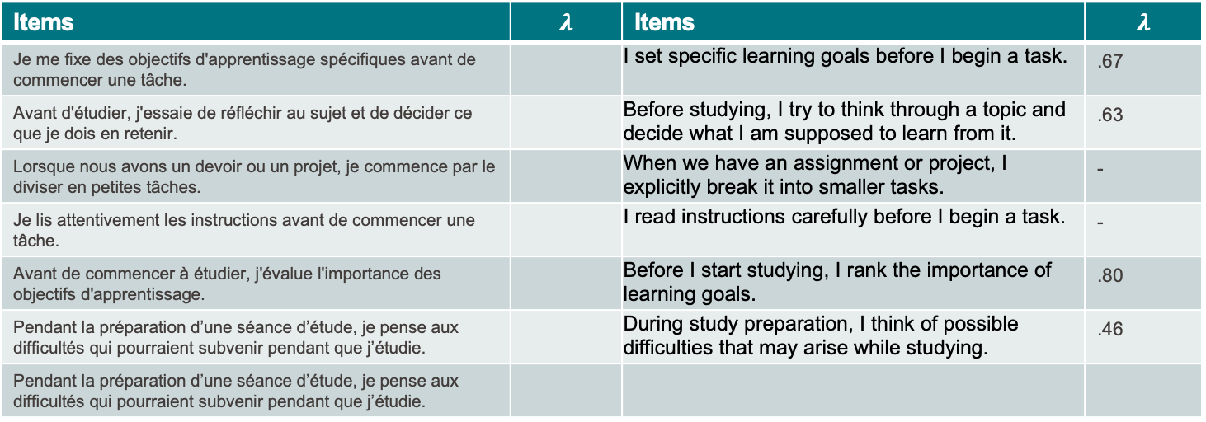
Metacognition: Planning
Items | $$λ$$ | Items | $$λ$$
Je me fixe des objectifs d'apprentissage spécifiques avant de commencer une tâche. |  | I set specific learning goals before I begin a task. | .67
Avant d'étudier, j'essaie de réfléchir au sujet et de décider ce que je dois en retenir. |  | Before studying, I try to think through a topic and decide what I am supposed to learn from it. | .63
Lorsque nous avons un devoir ou un projet, je commence par le diviser en petites tâches. |  | When we have an assignment or project, I explicitly break it into smaller tasks. | -
Je lis attentivement les instructions avant de commencer une tâche. |  | I read instructions carefully before I begin a task. | -
Avant de commencer à étudier, j'évalue l'importance des objectifs d'apprentissage. |  | Before I start studying, I rank the importance of learning goals. | .80
Pendant la préparation d’une séance d’étude, je pense aux difficultés qui pourraient subvenir pendant que j’étudie. |  | During study preparation, I think of possible difficulties that may arise while studying. | .46
Pendant la préparation d’une séance d’étude, je pense aux difficultés qui pourraient subvenir pendant que j’étudie.
Cronbach’s alpha = .73, AVE = 43.8%

Slide 10
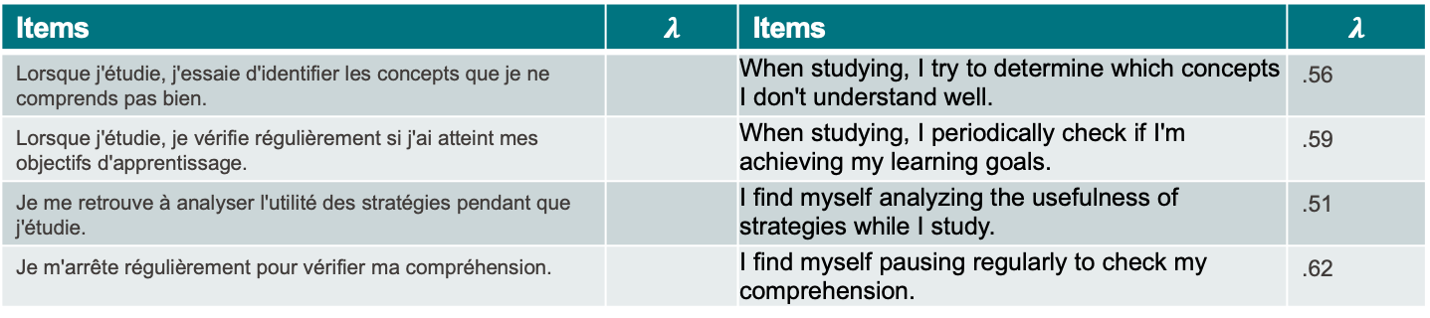
Metacognition: Monitoring
Items | $$λ$$ | Items | $$λ$$
Lorsque j'étudie, j'essaie d'identifier les concepts que je ne comprends pas bien. |  | When studying, I try to determine which concepts I don't understand well. | .56
Lorsque j'étudie, je vérifie régulièrement si j'ai atteint mes objectifs d'apprentissage. |  | When studying, I periodically check if I'm achieving my learning goals. | .59
Je me retrouve à analyser l'utilité des stratégies pendant que j'étudie. |  | I find myself analyzing the usefulness of strategies while I study. | .51
Je m'arrête régulièrement pour vérifier ma compréhension. |  | I find myself pausing regularly to check my comprehension. | .62
Cronbach’s alpha = .68, AVE = 33%

Slide 11
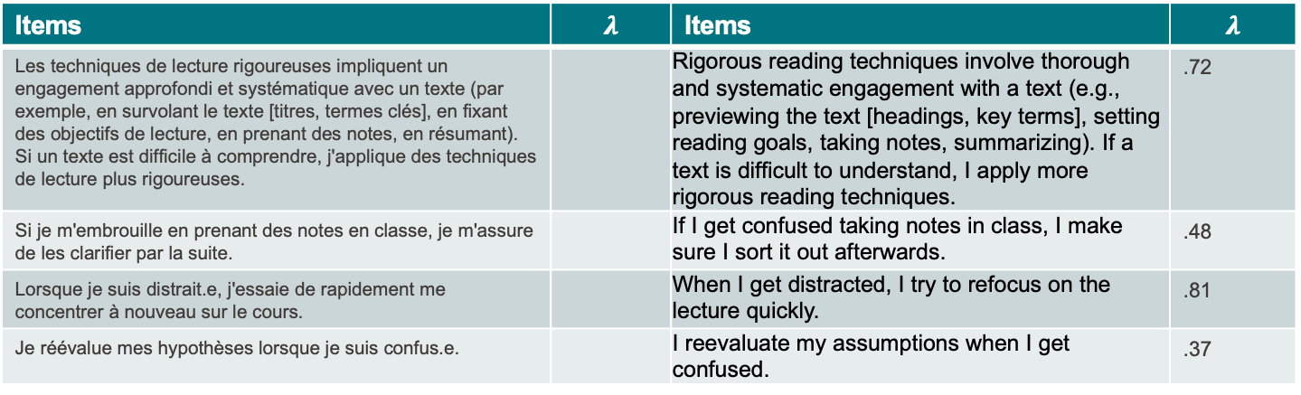
Metacognition: Regulation
Items | $$λ$$ | Items | $$λ$$
Les techniques de lecture rigoureuses impliquent un engagement approfondi et systématique avec un texte (par exemple, en survolant le texte [titres, termes clés], en fixant des objectifs de lecture, en prenant des notes, en résumant). Si un texte est difficile à comprendre, j'applique des techniques de lecture plus rigoureuses. |  | Rigorous reading techniques involve thorough and systematic engagement with a text (e.g., previewing the text [headings, key terms], setting reading goals, taking notes, summarizing). If a text is difficult to understand, I apply more rigorous reading techniques. | .72
Si je m'embrouille en prenant des notes en classe, je m'assure de les clarifier par la suite. |  | If I get confused taking notes in class, I make sure I sort it out afterwards. | .48
Lorsque je suis distrait.e, j'essaie de rapidement me concentrer à nouveau sur le cours. |  | When I get distracted, I try to refocus on the lecture quickly. | .81
Je réévalue mes hypothèses lorsque je suis confus.e. |  | I reevaluate my assumptions when I get confused. | .37
Cronbach’s alpha = .62, AVE = 40%

Slide 12
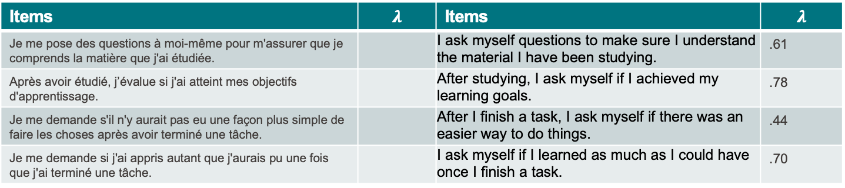
Metacognition: Evaluation
Items | $$λ$$ | Items | $$λ$$
Je me pose des questions à moi-même pour m'assurer que je comprends la matière que j'ai étudiée. |  | I ask myself questions to make sure I understand the material I have been studying. | .61
Après avoir étudié, j’évalue si j'ai atteint mes objectifs d'apprentissage. |  | After studying, I ask myself if I achieved my learning goals. | .78
Je me demande s'il n'y aurait pas eu une façon plus simple de faire les choses après avoir terminé une tâche. |  | After I finish a task, I ask myself if there was an easier way to do things. | .44
Je me demande si j'ai appris autant que j'aurais pu une fois que j'ai terminé une tâche. |  | I ask myself if I learned as much as I could have once I finish a task. | .70
Cronbach’s alpha = .72, AVE = 42%

Slide 13
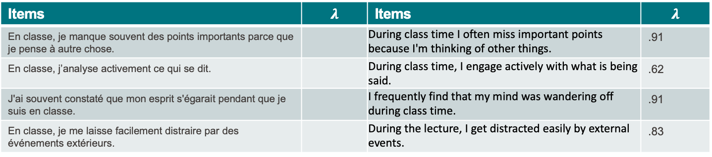
Metacognition: Concentration
Items | $$λ$$ | Items | $$λ$$
En classe, je manque souvent des points importants parce que je pense à autre chose. |  | During class time I often miss important points because I'm thinking of other things. | .91
En classe, j’analyse activement ce qui se dit. |  | During class time, I engage actively with what is being said. | .62
J'ai souvent constaté que mon esprit s'égarait pendant que je suis en classe. |  | I frequently find that my mind was wandering off during class time. | .91
En classe, je me laisse facilement distraire par des événements extérieurs. |  | During the lecture, I get distracted easily by external events. | .83
Cronbach’s alpha = .88, AVE = 69%

Slide 14
Effort management
Items | Factor loading | Items | Factor loading
Je me sens souvent tellement paresseux.se ou ennuyé.e lorsque j'étudie que j'abandonne avant d'avoir terminé ce que j'avais prévu de faire. |  | I often feel so lazy or bored when studying that I quit before I finish what I planned to do. | .68
Même lorsque les supports de cours sont ennuyeux et inintéressants, je parviens à travailler jusqu'à ce que je termine. |  | Even when course materials are dull and uninteresting, I manage to keep working until I finish. | .73
Je travaille dur pour réussir en cours même si je n'aime pas ce que nous faisons. |  | I work hard to do well in this class even if I don't like what we are doing. | .60
Lorsque le travail pour un cours est difficile, j'abandonne ou je n'étudie que les parties faciles |  | When course work is difficult, I give up or only study the easy parts. | .75
Cronbach’s alpha: .81, AVE 47.7%
Could be argued to be part of metacognition. Analyses fit well if included in simultaneous CFAs.

Slide 15
Time management
Items | Factor loading | Items | Factor loading
Je fais bon usage de mon temps d'étude. |  | I make good use of my study time. | .77
Je m'assure de rester à jour avec les révisions et les devoirs hebdomadaires. |  | I make sure I keep up with the weekly readings and assignments. | .68
Je constate souvent que je ne consacre pas beaucoup de temps à étudier en raison d'autres activités. |  | I often find that I don't spend very much time on studying because of other activities. | .64
J'ai du mal à me tenir à un programme d'études. |  | I find it hard to stick to a study schedule. | .58
Je prévois généralement suffisamment de temps pour étudier. |  | I usually plan enough time for studying. | .78
Cronbach’s alpha: .82, AVE 47%

Slide 16
Learning with peers
Items | Factor loading | Items | Factor loading
Lorsque j'étudie, j'essaie souvent d'expliquer la matière à un.e camarade du cours ou à un.e ami.e. |  | When studying, I often try to explain the material to a classmate or friend. | .68
J'essaie de travailler avec d'autres étudiant.es pour réaliser les travaux du cours. |  | I try to work with other students to complete the course assignments. | .88
Lorsque j'étudie, je me réserve souvent du temps pour discuter de la matière avec un groupe d'étudiant.es du cours. |  | When studying, I often set aside time to discuss the course material with a group of students from the class. | .75
Je demande l'aide d'autres étudiant.es lorsque je ne parviens pas à résoudre un problème. |  | I seek help from other students when I can't solve a problem. | .73
Je rencontre d'autres étudiant.es pour trouver une solution ensemble. |  | I meet with other students to find a solution together. | .93
Cronbach’s alpha: .90, AVE 64%

